Slide 1

Credenciais Digitalmente Verificáveis
Para Serviços Sem Papel
Centro de Infraestrutura Pública Digital

Slide 2
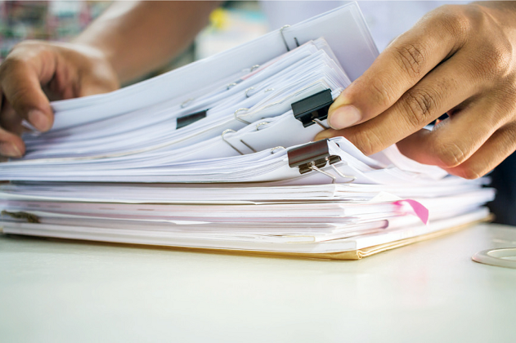
O custo social do papel é ultra alto em economias emergentes

Slide 3





Emprego
A falta de certificados verificáveis é uma causa oculta da exclusão de serviços e oportunidades-chave
Cuidados de Saúde
Empréstimos e Seguros
Governo
Benefícios
Certificados de Educação e Formação de Habilidades
Registros de Imunização
Negócios
Licenças e
Extratos Bancários
Elegibilidade
certificados
Notes:
Empregos
Habilitação
Acadêmico
Saúde
Negócios
Licenças - Comércio

Slide 4








Sua estratégia deve se expandir por certificados detidos pelo governo
… e também por certificados privados!
Cartões de identidade
Negócios
licenças
Extratos Bancários
Registros de Hospital
Certificados de Vacina
Registros de Terras
Certificados de Empregador
Diplomas de Escolas/Universidades
Transcrições de Escolas Públicas
Declarações de Imposto
Agri-tech
registros
registros de eCommerce

Slide 5




Os usuários atualmente estão utilizando métodos ad hoc
Chave para trazer melhor segurança e privacidade, mantendo simplicidade e universalidade
Notes:
Pergunta - compartilhamento de dados que não é acionado por um evento, que é necessário com maior frequência --- requisito de dados contínuos (DP - DC funciona melhor?)

Slide 6



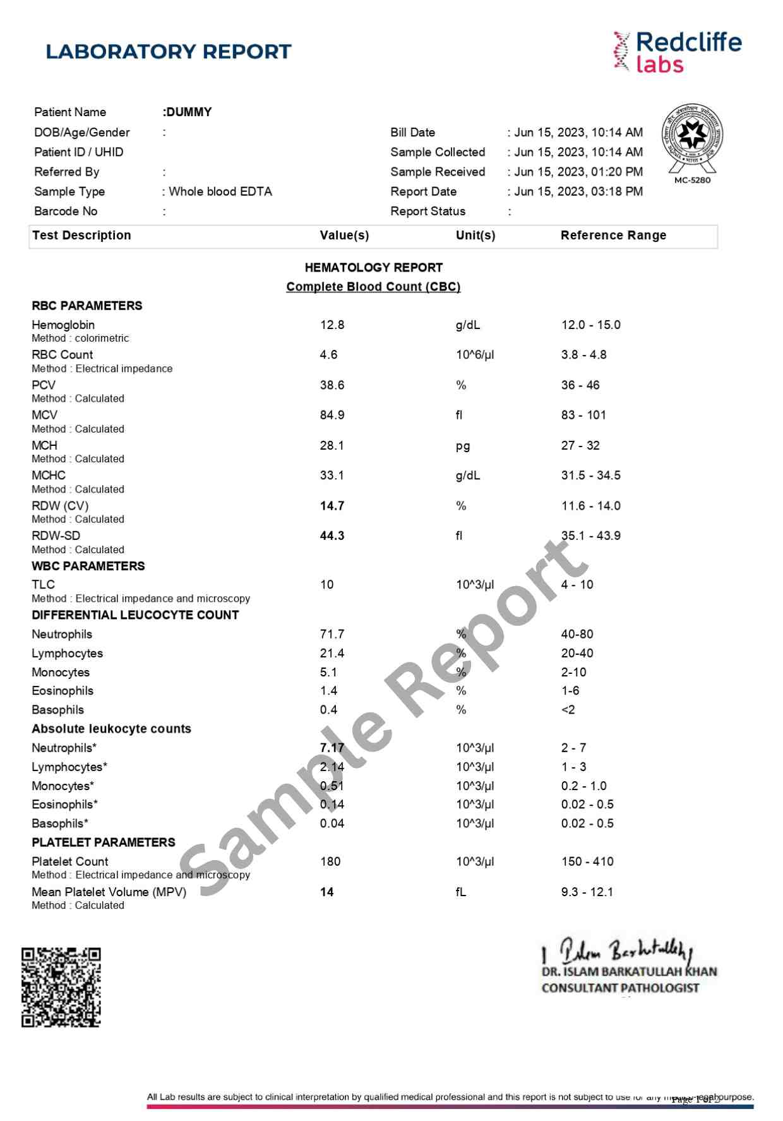

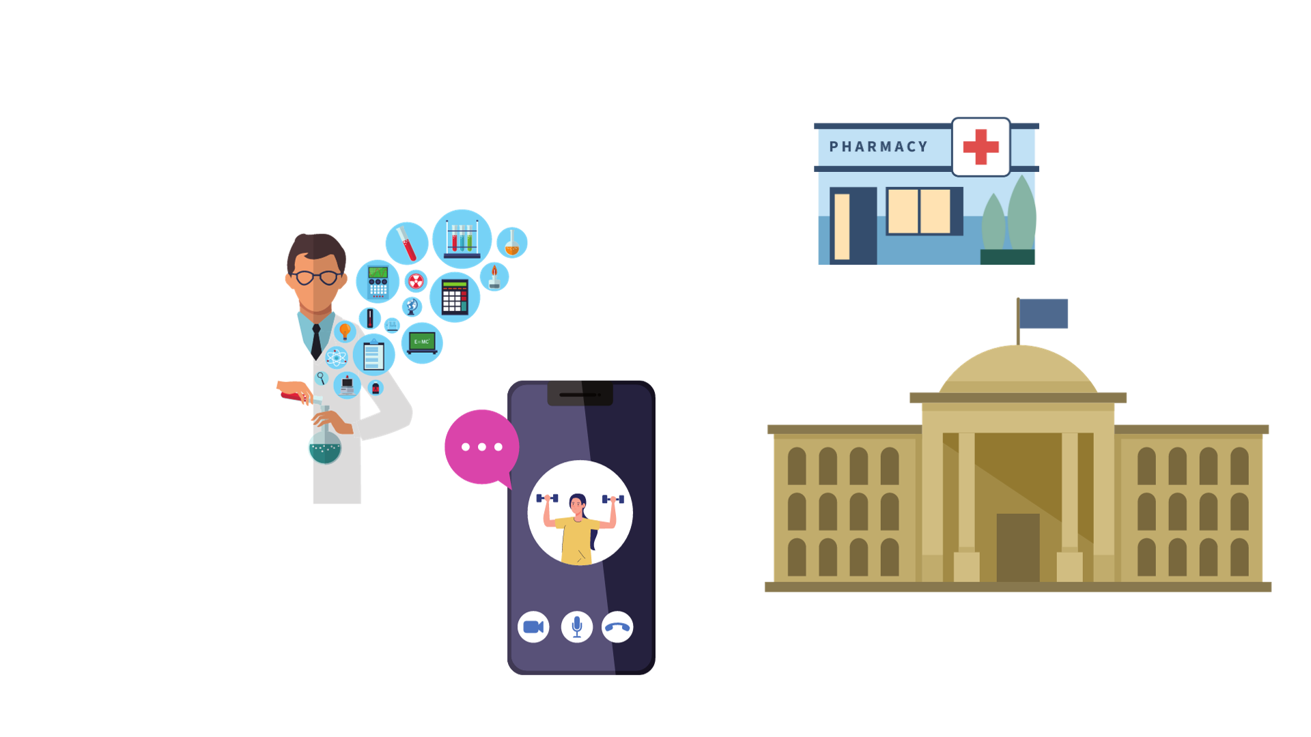
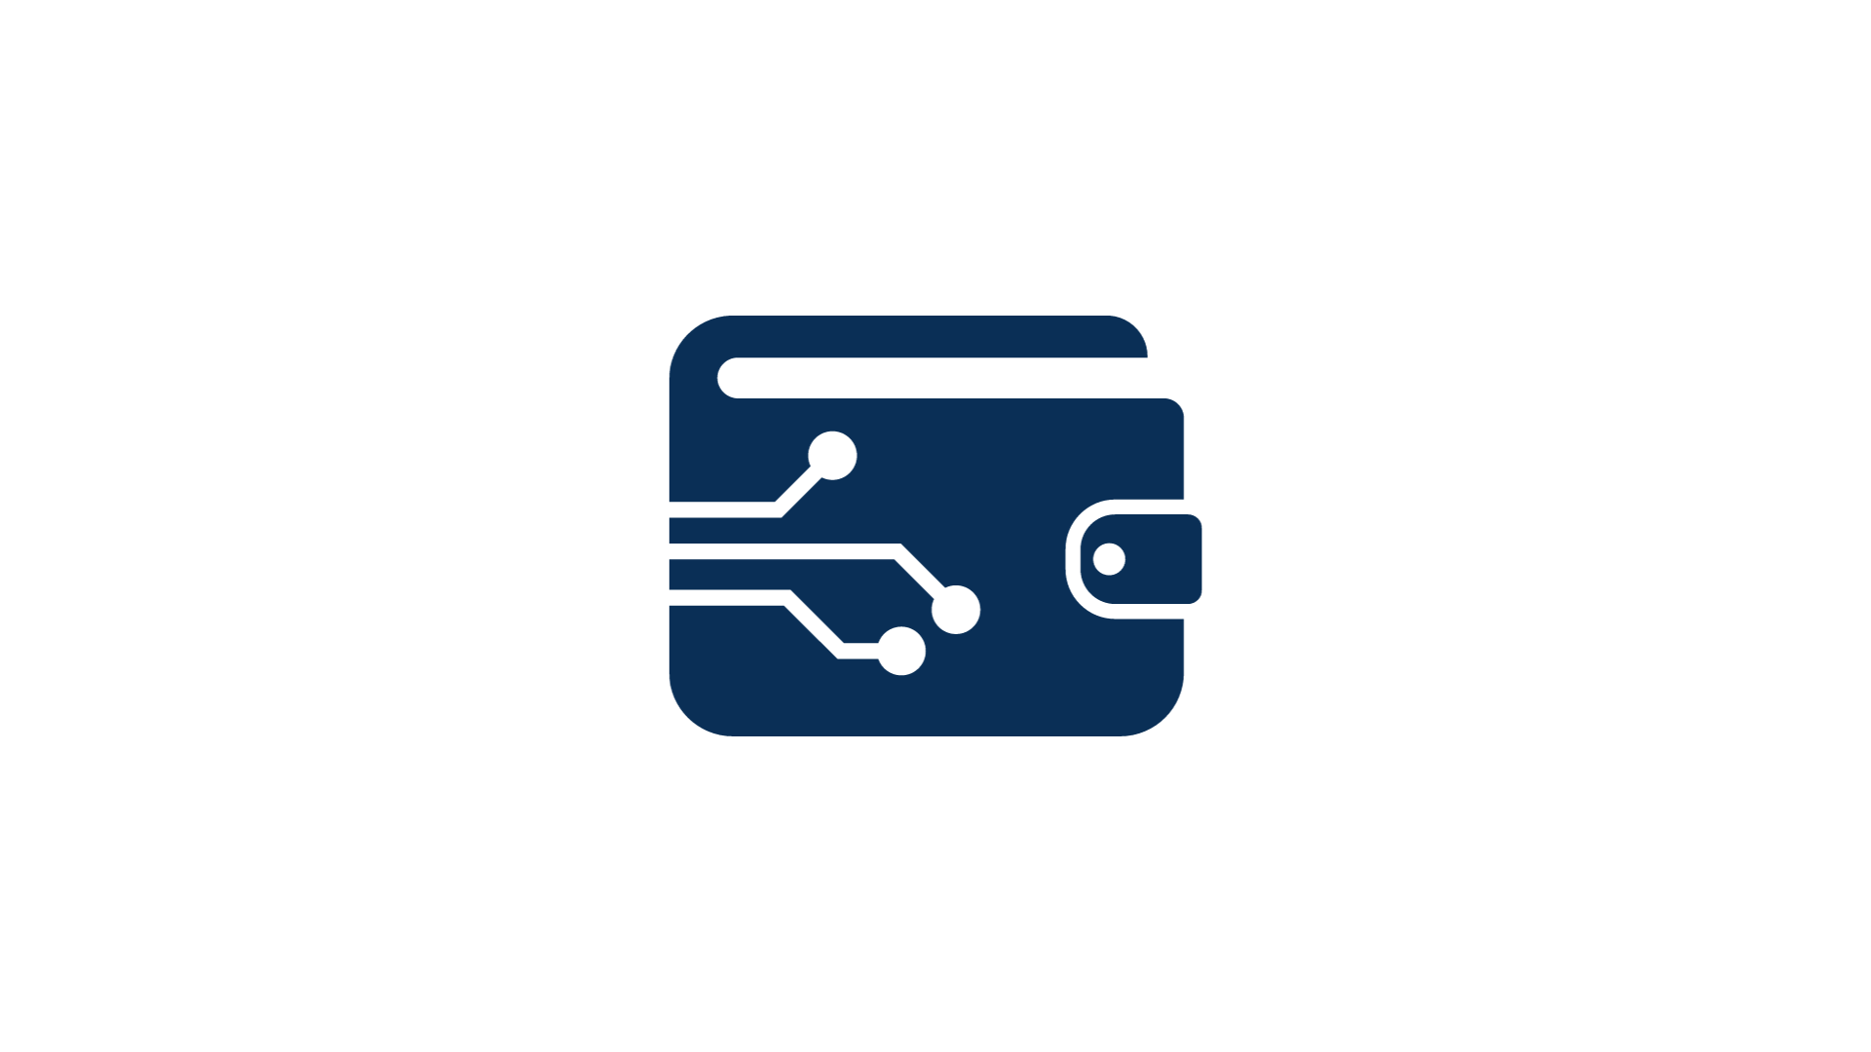
Devolver o papel ao indivíduo já é um
hábito para as instituições - adicione verificabilidade!
Produtores de Credenciais
Usuários de Credenciais/
Prestadores de Serviços
Compartilha de forma flexível
Baseado em papel ou
via carteiras eletrônicas
‘Caixas de Entrada’/Carteiras do Proprietário das Credenciais
Bancos, Hospitais, Departamentos Governamentais, Escolas, Negócios…
Credencial legível por máquina
Digitalmente Assinado: Confiança à prova de adulteração
Bancos, Seguradoras, Departamentos do Governo, Empregadores…

Slide 7


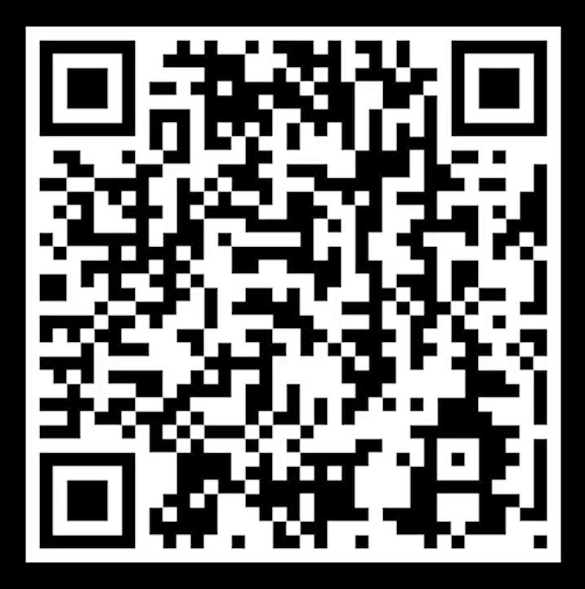

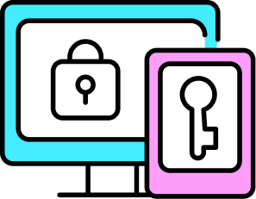


Qualquer certificado em papel/
cartão pode ser transformado em uma credencial verificável ao adicionar um código QR assinado com um vínculo de ID!
Fazer certificados
Alta confiança a
Baixo custo
Legível por máquina
Permite revisão de baixo custo
Digitalmente assinado
À prova de adulteração e Confiável
Acessível via
APIs Abertas
Facilidade de reutilização de mercado/governo
Emitido para Qualquer ‘Caixa de Entrada’
Pastas de papel, e-lockers, carteiras digitais ou e-mail!

Slide 8

Esta é uma estratégia comprovada!
Em 2014, certificados em papel eram prevalentes na Índia
Hoje, mais de 8 bilhões de credenciais verificáveis são emitidas para 211 milhões de pessoas
Notes:
Casos de uso: vacinas, declarações de imposto de renda, notas escolares,

Slide 9
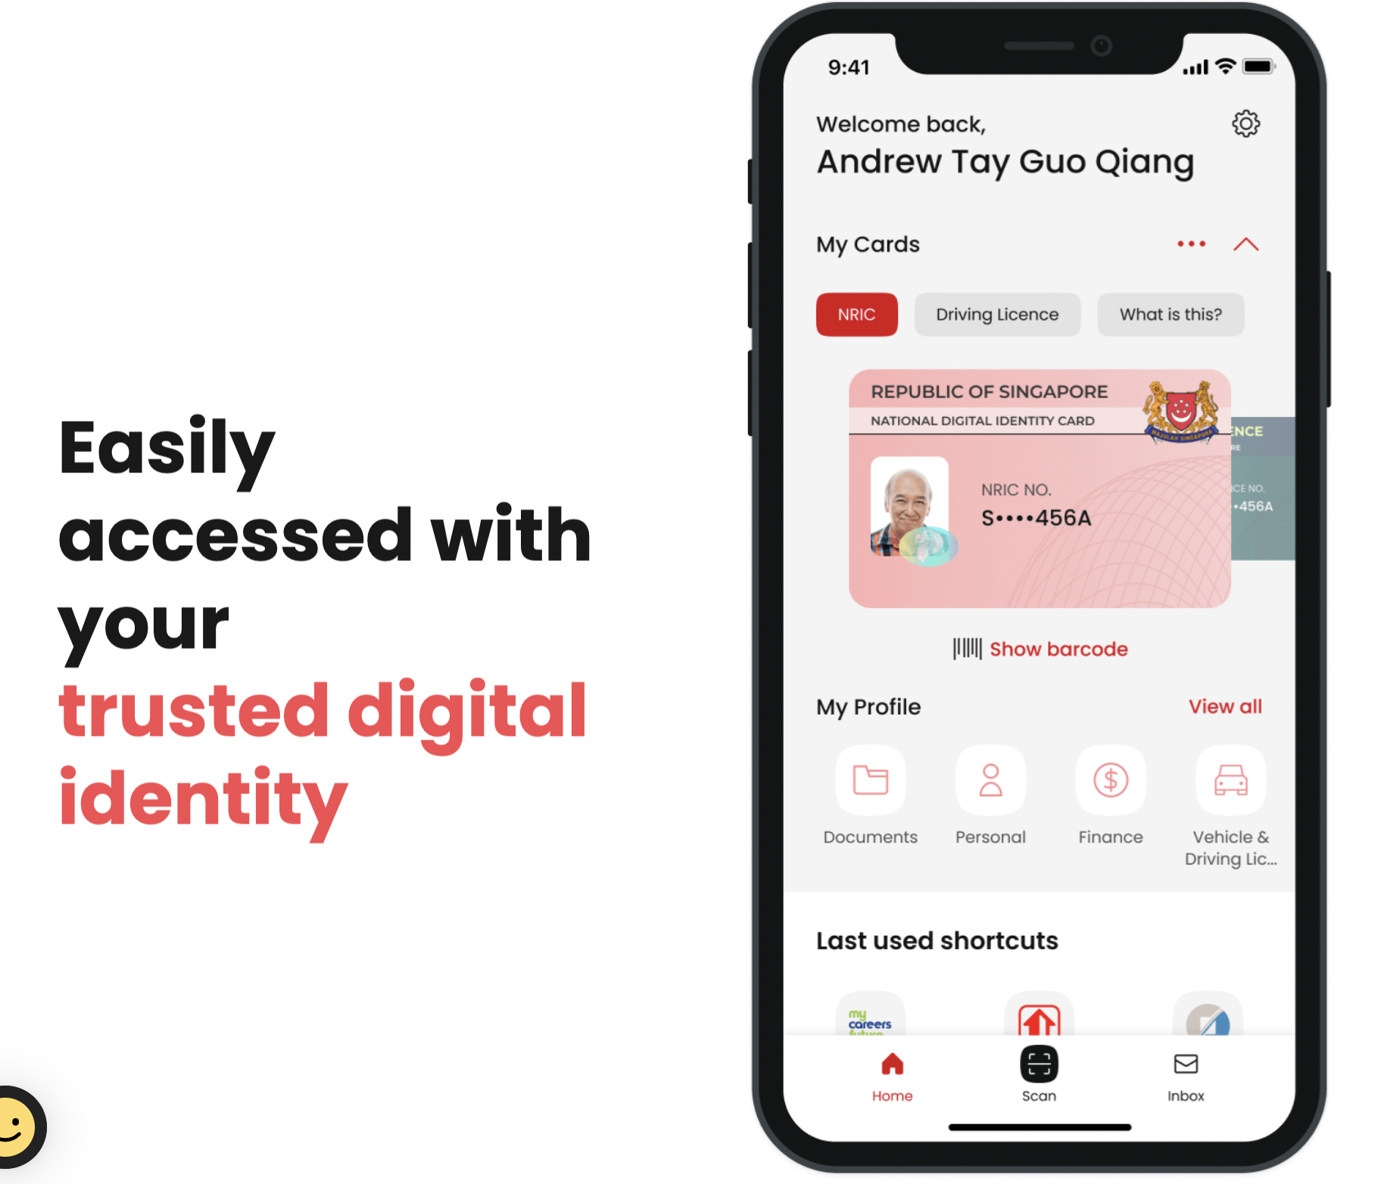
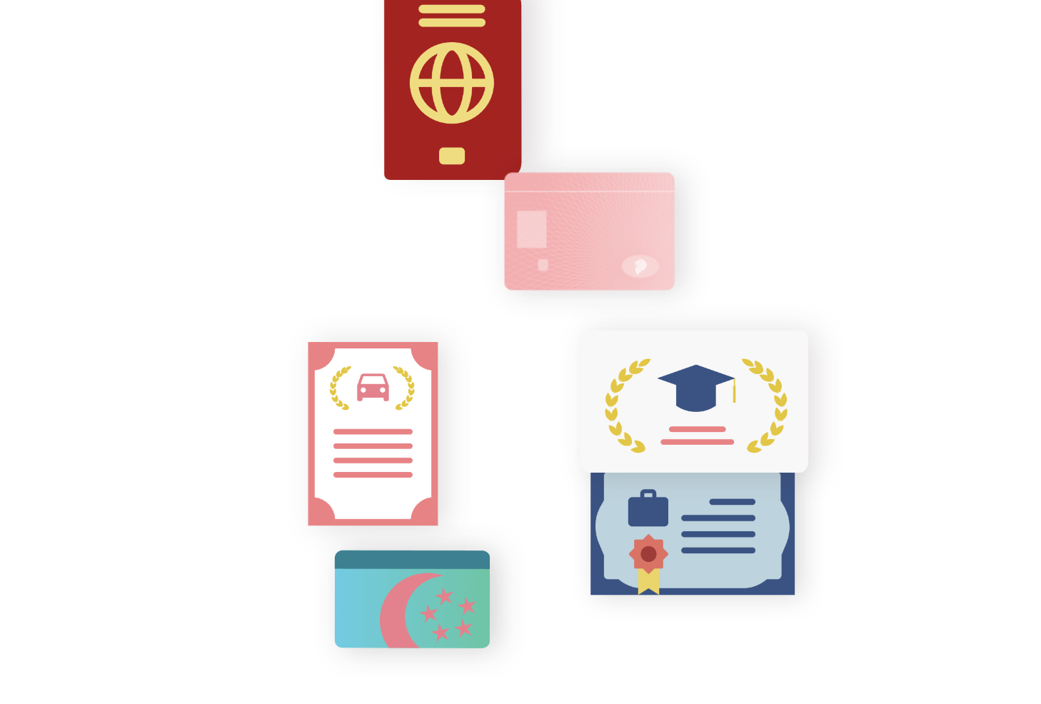
O Singpass também está trabalhando em credenciais verificáveis!
Em breve, cada documento
Cingapura precisa
será

Slide 10

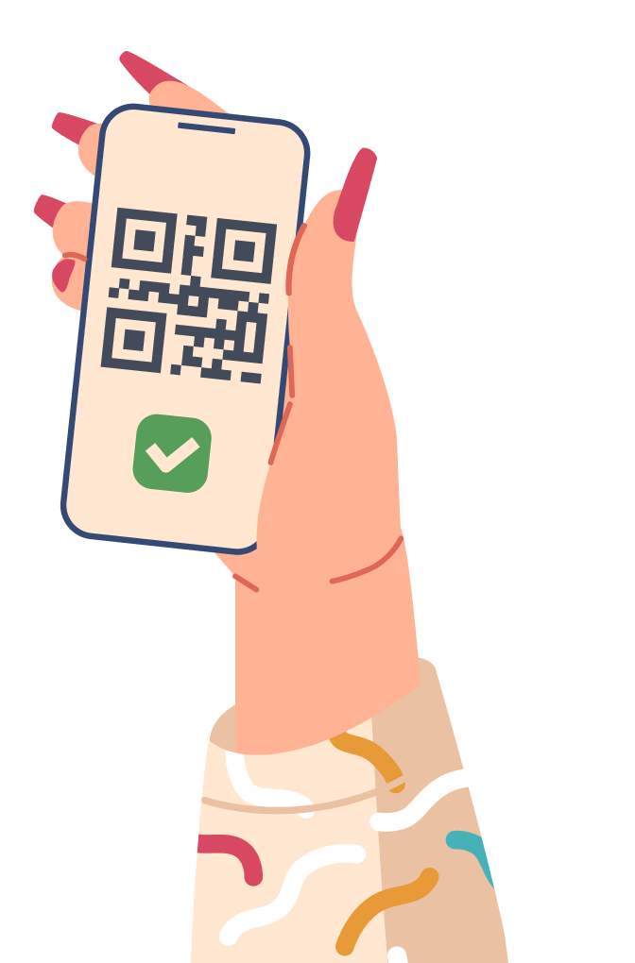

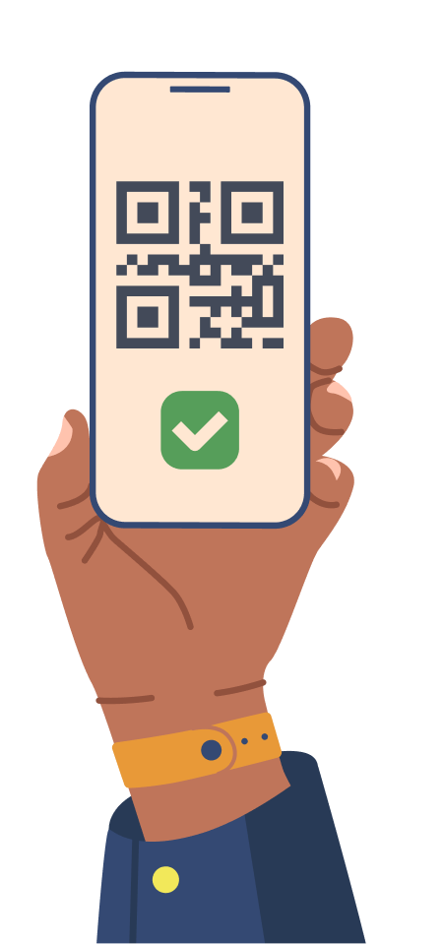
A infraestrutura de Credenciais Verificáveis é um DPI poderoso
para inclusão e inovação

Slide 11
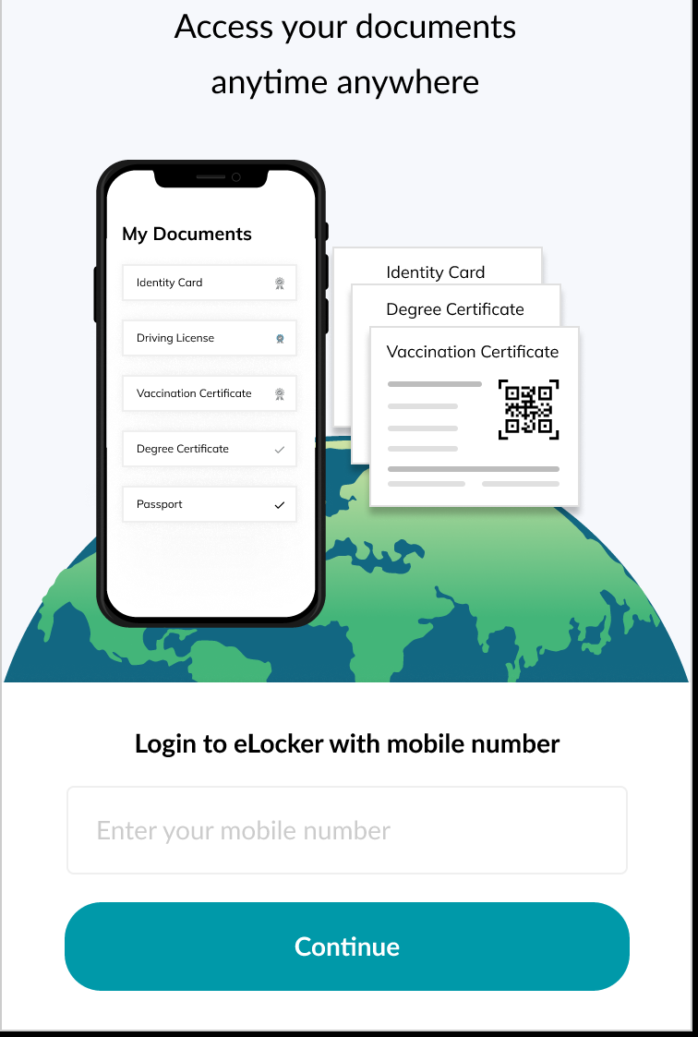
Um fluxo de exemplo de como isso poderia funcionar

Slide 12
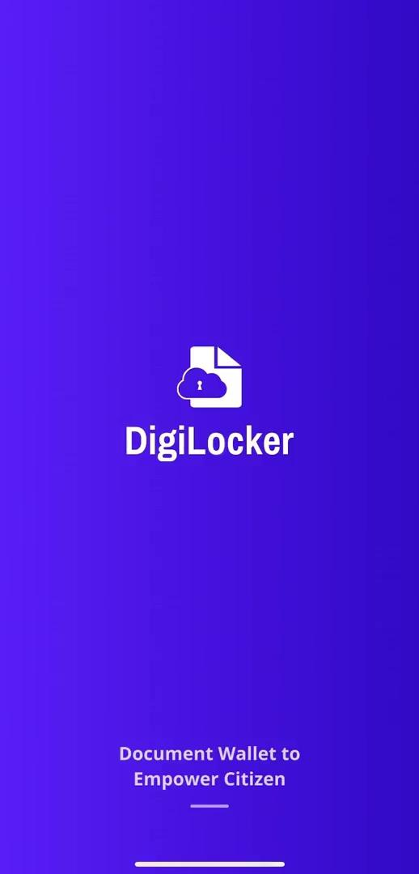
Um fluxo de exemplo de como isso poderia funcionar

Slide 13
Obrigado!
Vamos Conversar: O que precisamos para escalar?
Centro de Infraestrutura Pública Digital

